Slide 1
Statische Programmanalyse
Deploying your Analyses
Gruppe 3

Slide 2
6.1 Analyseaufgabe

Slide 3
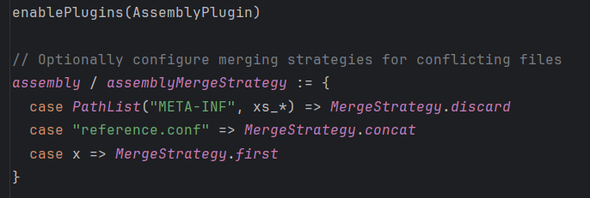
Jar-Datei erstellen

Slide 4
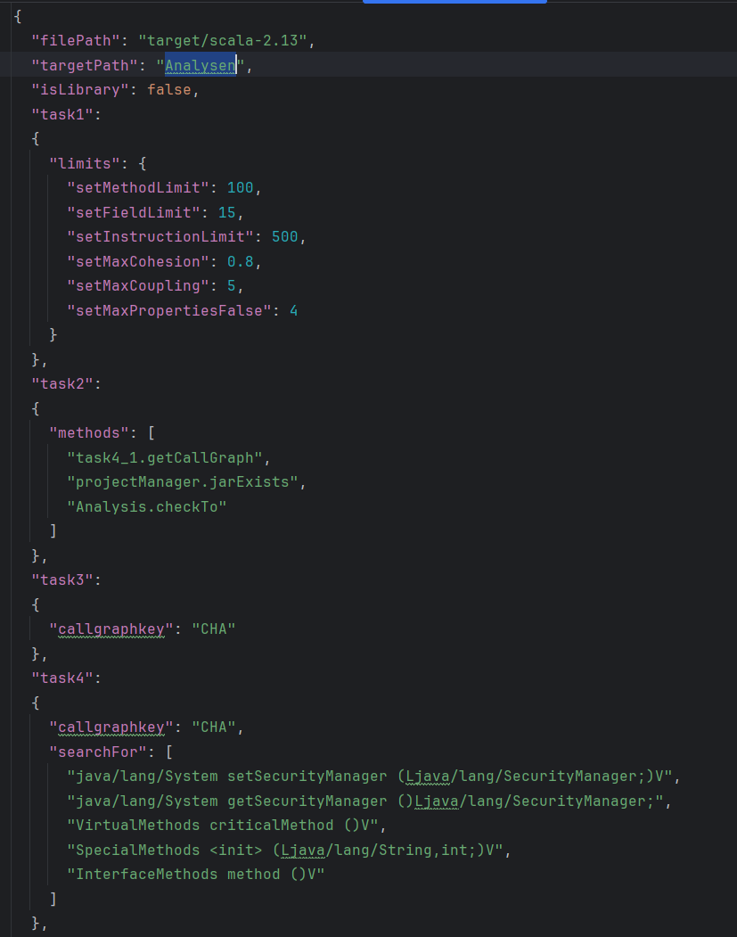
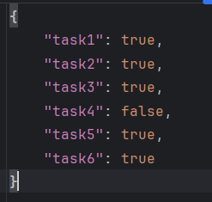
Konfigurationsdateien
Config.json
  Welche Task ausgeführt werden soll
TaskConfig.json
  Einzelne Konfigurationen für jede Task

Slide 5
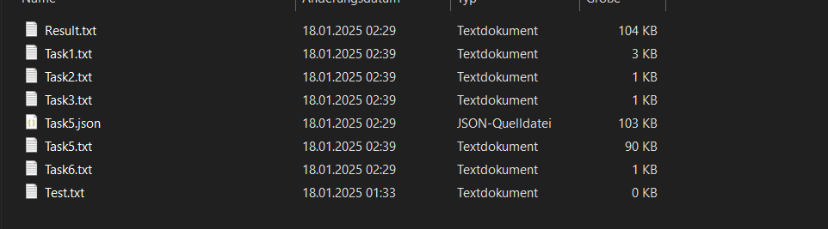
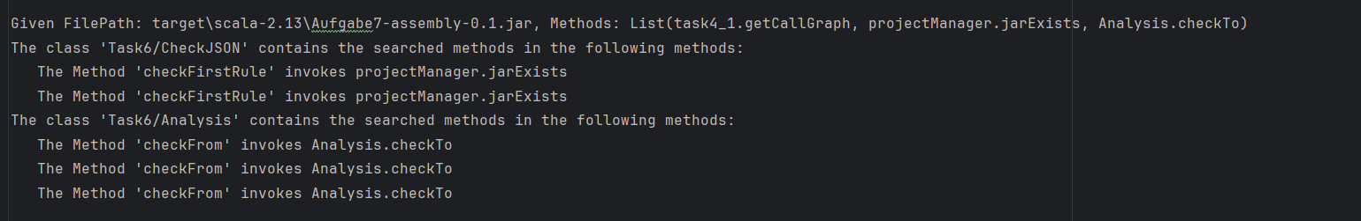
Ausgaben
Path der Ausgabe über TaskConfig

Slide 6
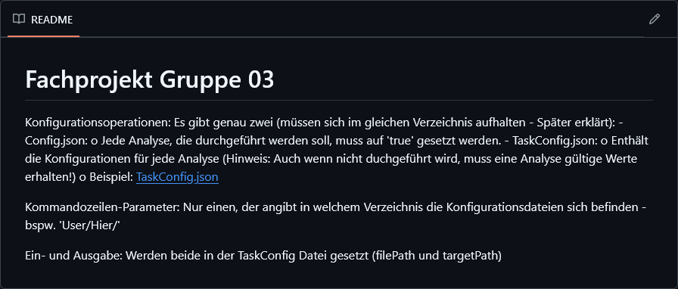
Fehlschlag/ ReadMe
Normaler Error wird ausgegeben
java.lang.NullPointerException: Cannot invoke "java.io.File.listFiles()" because "libraryPath" is null

Slide 7
7.2 Continuous Integration

Slide 8
Workflow
Datei in Github öffnen

